Slide 1
Dejiny slovenského múzejníctva (MUI_336) 4. prednáška - Spolkové, župné a mestské múzeá na Slovensku Slovenské múzeá a 1. svetová vojna
Mgr. Martin Vitko
Filozofická fakulta Masarykovej univerzity

Slide 2
Spolkové, župné a mestské múzeá na Slovensku
osvietenstvo
Francúzska revolúcia
Rakúsko-Uhorské vyrovnanie (1867)
hospodárske a správne reformy, rozšírenie kultúrneho života na Slovensku
Ministerstvo kultu a vzdelávania v Budapešti – výzva verejným úradom, aby podporovali iniciatívy smerujúce k zakladaniu múzeí

Slide 3
Spolkové, župné a mestské múzeá na Slovensku
Mestské múzeum v Bratislave (1868)
Okrášľovací spolok mesta Bratislavy
zbierky spočiatku v radničnej kaplnke a dvoch sieňach
viac ako 10 000 historických, umeleckopriemyselných, národopisných predmetov pred 1. sv. vojnou

Slide 4
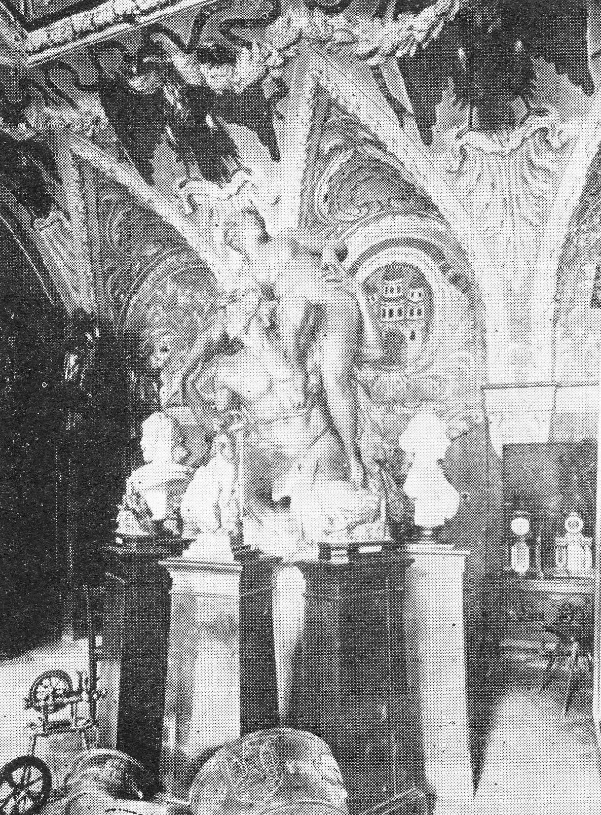
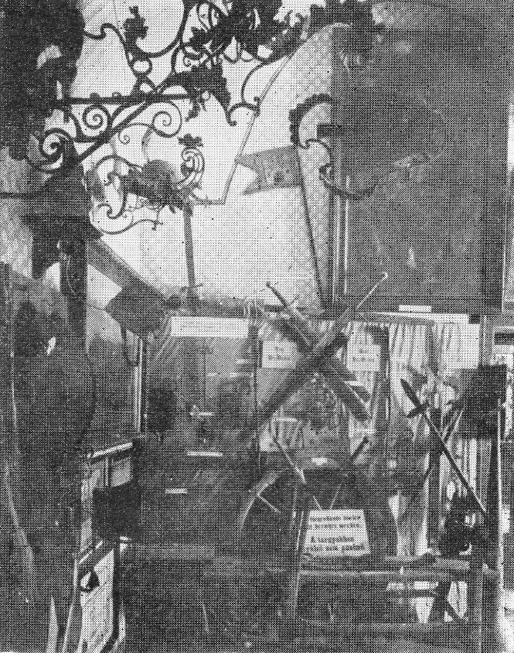
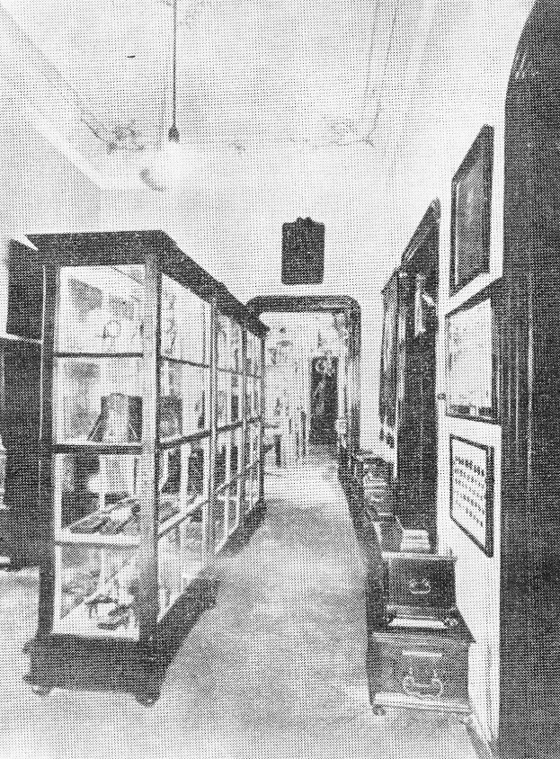
Spolkové, župné a mestské múzeá na Slovensku
Mestské múzeum v Bratislave (1868)

Slide 5
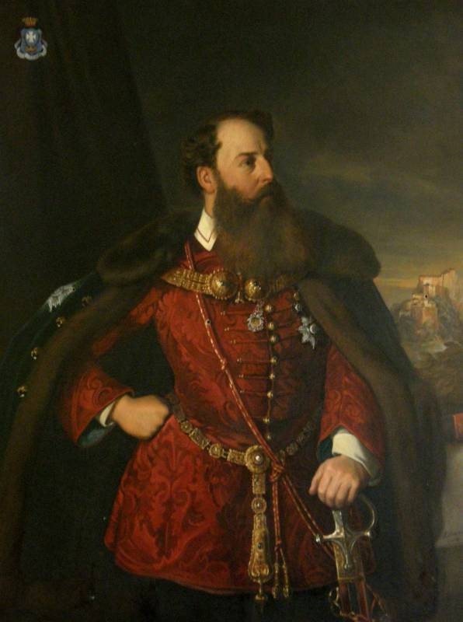
Spolkové, župné a mestské múzeá na Slovensku
Múzeum oravského komposesorátu v Oravskom Podzámku (1868)
iniciátorom gubernátor Edmund Zichy
hlavný realizátor William Rowland
zhromaždiť prírodovedné a iné zbierky ako názornú školu zamestnancov komposesorátu i verejnosti
Oravský zámok
spočiatku len prírodovedné zbierky, neskôr i historické

Slide 6
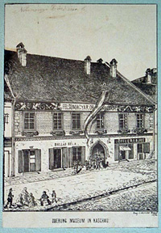
Spolkové, župné a mestské múzeá na Slovensku
Hornouhorské múzeum v Košiciach (1872)
Muzeálny spolok Horného Uhorska v Košiciach
rodina Klimkovič – Vojtech, Gustáv
rýchly počiatočný nárast zbierok; rozdelené do oddelení:
Archeologické oddelenie
Numizmatické oddelenie
Knižnica
Obrazáreň (galéria)
Prírodovedné oddelenie

Slide 7
Spolkové, župné a mestské múzeá na Slovensku
Hornouhorské múzeum v Košiciach (1872)
zbierky a dokumenty kultúrnej minulosti a prítomnosti Horného Uhorska
v r. 1876 sprístupnené verejnosti (nedele)
nová budova múzea dokončená v r. 1900
majetok prevedený na mesto Košice -> názov Košické múzeum
Jozef Mihalik – poštátnenie múzea (1909) –> názov Hornouhorské múzeum v Košiciach
prechod od vlastivedného charakteru zbierok na špecializované („umelecko-priemyslové“) múzeum – likvidácia prírodovedných zbierok

Slide 8
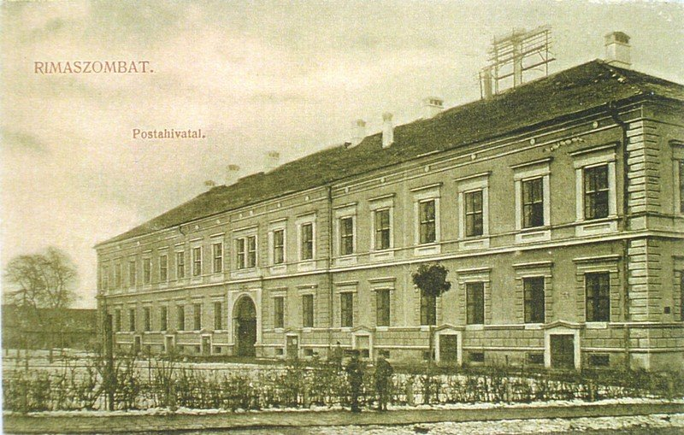
Spolkové, župné a mestské múzeá na Slovensku
Múzeum učebných pomôcok v Rimavskej Sobote (1877)
Gemerský učiteľský spolok
názorné vyučovanie - výstavy novozískaných učebných pomôcok
Gemerské župné múzeum v Rimavskej Sobote (1882)
Župná výstava umeleckých a archeologických predmetov
Spolok gemerského župného múzea
lokálpatriotizmus – Ján Fábry
bývalé delostrelecké kasárne ako sídlo múzea (1910)

Slide 9
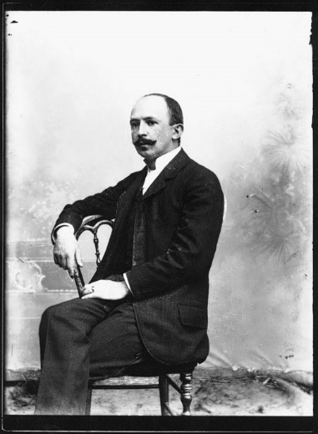
Spolkové, župné a mestské múzeá na Slovensku
Spišské múzeum v Levoči (1883)
Spišský dejepisný spolok
základom zbierka militárií – uložená na radnici
zbierka inventarizovaná až v r. 1915 – Kornel Divald
Mestské múzeum v Kremnici (1889)
základom numizmatická zbierka zo 17. st.

Slide 10
Spolkové, župné a mestské múzeá na Slovensku
Mestské a župné múzeum v Komárne (1886)
Historický a archeologický spolok komárňanskej župy a mesta Komárna
potreba záchrany veľkého množstva archeologických nálezov, objavených pri výstavbe železničnej trate
zlúčenie najväčších komárňanských spolkov do Jókaiho všeobecnovzdelávacieho a múzejného spolku
Mestské múzeum v Banskej Bystrici (1889)
zbierka zbraní a umelecko-historických pamiatok z mestského archívu
tzv. Matejov dom
rozdelenie zbierok:
národopisná a mineralogická
historická a umeleckopriemyselná
kultúrno-historická a numizmatická
pamiatky cirkevného umenia
mineralogická zbierka Samuela Bothára

Slide 11
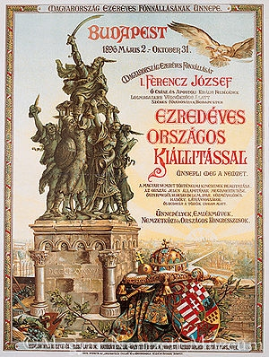
Spolkové, župné a mestské múzeá na Slovensku
Mileniárna výstava v Budapešti (1896)
oslava okrúhleho jubilea príchodu prvých Maďarov do Karpatskej kotliny
oprávnenosť postavenia maďarského národa ako jediného nositeľa uhorskej štátnej idey
dokázať nadradenosť nad ostatnými nemaďarskými národnosťami monarchie
najcennejšie pamiatky z celého Uhorska
diplomy a bronzové medaily jednotlivým účastníkom (Banská Bystrica)

Slide 12
Spolkové, župné a mestské múzeá na Slovensku
Župné múzeum v Nitre (1896)
založenie sa viaže k príprave osláv uhorského milénia
zbierky Matičného múzea
personálne i umiestnením späté s miestnym gymnáziom
Tekovské stoličné múzeum v Zlatých Moravciach (1896)
realizované z príležitosti uhorského milénia
zbierky: história, archeológia, numizmatika a mineralógia
umiestnené pri tekovskom župnom archíve

Slide 13
Spolkové, župné a mestské múzeá na Slovensku
Mestské múzeum v Banskej Štiavnici (1900)
otvorené pri príležitosti konania Baníckeho a lesníckeho kongresu
priestory Starého zámku
listiny, knihy, zbrane, medaile a rôzne starožitnosti
Banícke a hutnícke múzeum v Rožňave (1902)
Boršodsko-gemerská odbočka Uhorského krajinského baníckeho a hutníckeho spolku
J. Gaal (1901) – prvé slovenské múzejné „libreto“/ „scenár“
rod Andrássy – Františkino banícke múzeum
v r. 1912 slávnostne sprístupnené
vlastná účelová budova

Slide 14
Spolkové, župné a mestské múzeá na Slovensku
Župné múzeum v Bardejove (1903)
Hornouhorský muzeálny spolok
budova mestskej radnice zo 16. st.
expozícia za pomoci maďarskej akadémie vied
lokálne elity v múzeu
Múzeum v Skalici (1905)
Pavol Blaho
široká podpora slovenského obyvateľstva
múzeum v Národnom dome v Skalici
národné a politické ciele -> najmä národopisné zbierky

Slide 15
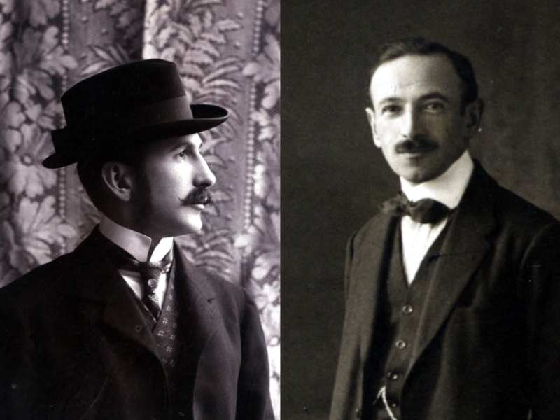
Spolkové, župné a mestské múzeá na Slovensku
Liptovské múzeum v Ružomberku (1912)
Liptovská muzeálna spoločnosť
prevzaté zbierky súkromného múzea bratov Kürtiovcov
prvé umiestnenie – budova Starej fary
plánovité budovanie zbierky pre vlastnú obrazáreň

Slide 16
Múzejná činnosť regionálnych prírodovedných spolkov na Slovensku
začiatok systematického rozvoja prírodných vied (18./19. st.)
regionálne prírodovedné spolky a vlastné spolkové múzeá
prírodné vedy čoraz viac podporované kvôli ich praktickému významu
v Uhorsku s istým posunom, až od polovice 19. storočia
Putovná spoločnosť uhorských lekárov a prírodovedcov (1840) –> tzv. putovné zhromaždenia (každoročne v inom mieste)
Bratislavský prírodovedný a lekársky spolok (1865)
Banskoštiavnicky zdravotnícky a prírodovedný spolok (1871)
Prírodovedný spolok župy Trenčianskej v Trenčíne (1871)
Lekársko-lekárnický a prírodovedný spolok župy Nitrianskej (1889)
Uhorský karpatský spolok (1873)

Slide 17
Múzejná činnosť regionálnych prírodovedných spolkov na Slovensku
Prírodovedné múzeum Lekársko-prírodovedného spolku v Bratislave (1857)
prírodovedný výskum Bratislavy a okolia
25 000 predmetov (1912)
prvé prírodovedné múzeum na Slovensku
nedostatok vhodných priestorov
knižnica; zoologické, botanické, geologické zbierky
Karpatské múzeum v Poprade (1876)
Uhorský karpatský spolok (Kežmarok)
sídlo – Poprad; zbierky:
mineralogicko-geologické oddelenie
knižnica
botanické a zoologické oddelenie
turisticko-etnografické oddelenie
vlastná budova múzea, múzejný park (1887)

Slide 18
Múzejná činnosť regionálnych prírodovedných spolkov na Slovensku
Múzeum prírodovedného spolku v Trenčíne (1911)
výmeny spolkovej ročenky po celom svete -> unikátna niekoľkotisícová knižnica
prírodovedné múzeum
fakticky už od r. 1908
základom botanické a entomologické zbierky Karola Brančíka
Múzeum Lekársko-lekárnického a prírodovedného spolku župy Nitrianskej (1889)
ciele spolku:
popularizácia prírodných vied
usporadúvanie výstav
budovanie vedeckých zbierok
nepodarilo z priestorových dôvodov zrealizovať, hoci zbierky boli

Slide 19
Slovenské múzeá a 1. svetová vojna
Mestské múzeum v Banskej Bystrici
Mestské múzeum s knižnicou v Banskej Štiavnici
Šarišské župné múzeum v Bardejove
Múzeum slobodného kráľovského mesta Bratislavy
Múzeum spolku lekárov a prírodovedcov v Bratislave
Múzeum Jókaiho kultúrneho spolku v Komárne
Hornouhorské štátne Rákocziho múzeum v Košiciach
Spišské múzeum v Levoči
Slovenské národné múzeum v Martine
Župné nitrianske múzeum v Nitre
Múzeum Uhorského karpatského spolku v Poprade
Župné gemerské múzeum v Rimavskej Sobote
Múzeum Liptovskej župnej muzeálnej spoločnosti v Ružomberku
Múzeum Trenčianskej župnej muzeálnej spoločnosti v Trenčíne
Historická zbierka pri verejnej knižnici v Trnave
Tatranské múzeum Velickej muzeálnej spoločnosti vo Veľkej pri Poprade

Slide 20
Slovenské múzeá a 1. svetová vojna
všetky boli v čase vypuknutia vojny prístupné verejnosti
spočiatku disponovali pomerne dostačujúcimi finančnými prostriedkami
po ideovej stránke riadené Hlavnou štátnou správou múzeí a knižníc
činnosť múzeí postupne zbrzdená zníženými štátnymi dotáciami -> múzeá rozdelené do 4 kategórií:
s pevnými finančnými prostriedkami
v závislosti od hospodárskej situácie mohli byť znížené
pod morálnou podporou hlavnej správy
ktorým odoprela hlavná správa v dôsledku vojnových ťažkostí akúkoľvek pomoc
miestne orgány, prípadne peňažné ústavy, ktoré im pomáhali mimoriadnymi dotáciami, resp. bezúročnými pôžičkami

Slide 21
Slovenské múzeá a 1. svetová vojna
múzejnú prácu vykonávali dobrovoľníci – najmä učitelia; stálymi silami väčšinou iba dozorcovia
niekoľko kurzov na zvýšenie odbornej prípravy týchto pracovníkov pred vojnou; počas vojny prestala akákoľvek starostlivosť o zlepšovanie úrovne múzejnej práce
prijímanie náhodne ponúkaných darov bez selekcie; neporiadok v evidencii zbierok
priamo ohrozené zbierky – minimálne škody (Bardejov, Košice - odvezené do Budapešti)
múzejné budovy pre vojenské účely
najväčšie škody spôsobené nevhodným uložením a zanedbávaním zbierok; evakuáciami; uviaznutím v budapeštianskych múzeách
snaha zbierať pamiatky na vojnu
návrh na zriadenie dvoch špeciálnych vojnových múzeí na Slovensku (Bardejov, Humenné) – k realizácií nedošlo
malé expozície 1. sv. vojny (Ružomberok, Nitra)

